Slide 1
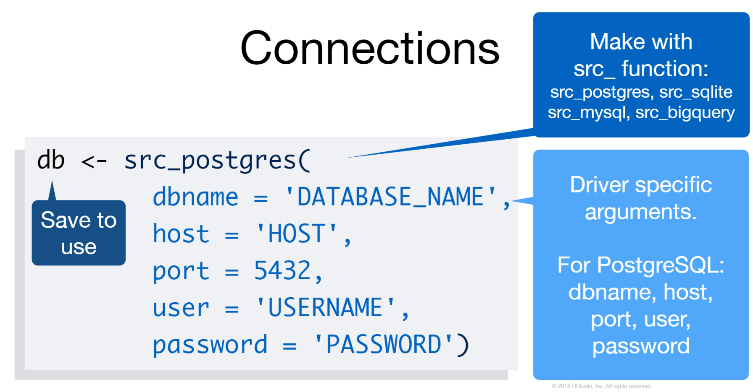
Способ 1: Dplyr connections

Slide 2
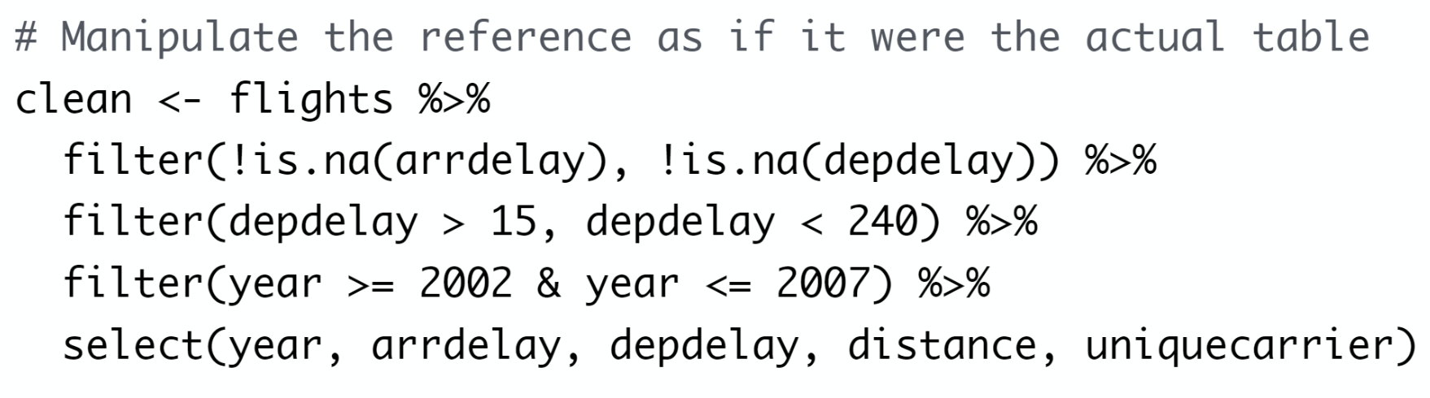
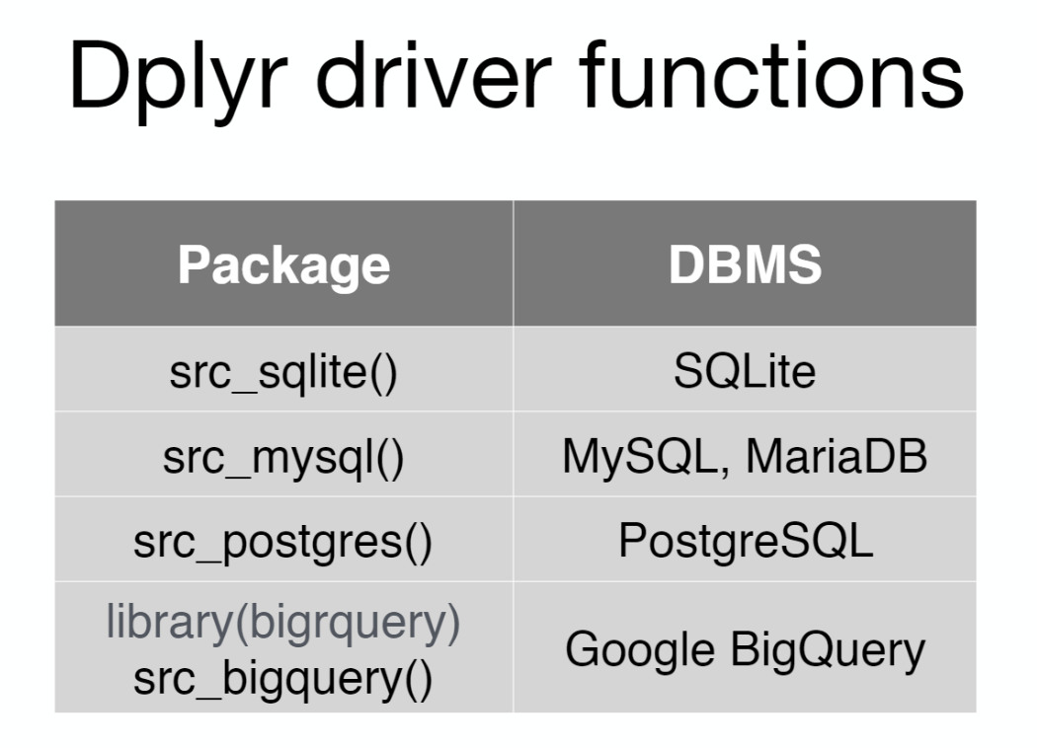
Dplyr connections
show_query()

Slide 3
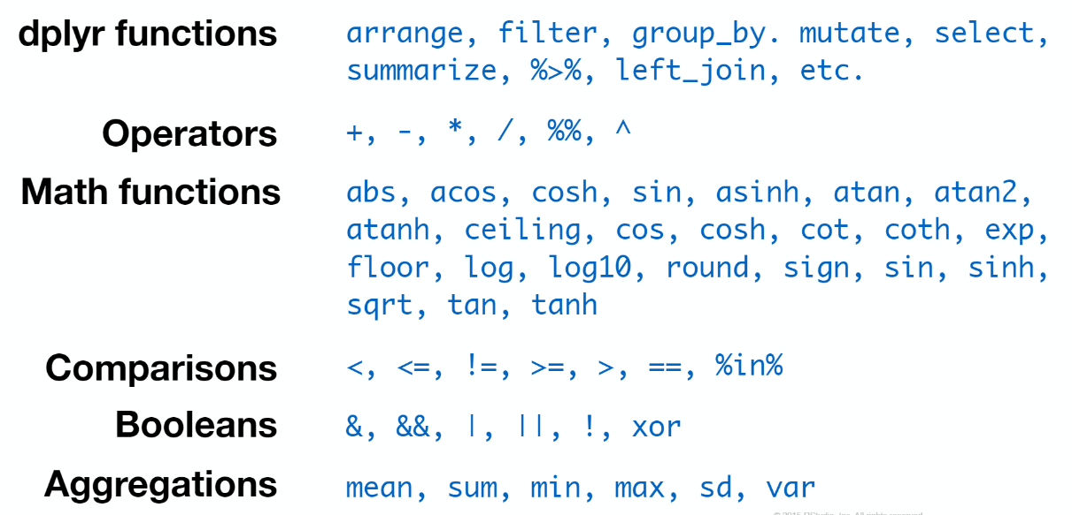
Dplyr connections

Slide 4
Способ 2: Использование библиотек
library(RMySQL), library(ODBC) и другие
Например, RMySQL:
mydb = dbConnect(MySQL(), user='user', password='password', dbname='database_name', host='host')
dbSendQuery(mydb, 'drop table if exists some_table, some_other_table')
rs = dbSendQuery(mydb, "select * from some_table")
data = fetch(rs, n=-1) – сохранение как датафрейм

Slide 5
Задание 1
На тестовом примере
Сколько денег потратил каждый клиент.
Какие категории фильмов самые популярные? .
Вывести для каждого актера наибольший рейтинг фильма, в котором он снимался.
Проверить гипотезу о том, что средний рейтинг взятых фильмов больше у тех людей, которые чаще берут фильмы напрокат.

